Slide 1
Cours 1 : L’ordinateur et ses composants, logiciels et applications
Les principaux composants
Les principaux périphériques
Les différents logiciels et leur utilisation

Slide 2
Acquisitions du cours 1 : L’ordinateur , les logiciels
Les principaux composants, les principaux périphériques, les différents logiciels et leur utilisation.
Nommer les composants qui font partie de l’ordinateur
Savoir nommer trois périphériques
Connaître plusieurs outils de stockage
Nommer les logiciels de la suite Office, et connaître leur utilisation

Slide 3
1. L’ordinateur et ses composants (1)
Un micro-ordinateur est composé d’une tour, appelée aussi boitier ou unité centrale.
Des composants se situent à l’intérieur de la tour. Parmi eux :
  Le bloc d’alimentation (alimente les composants en électricité)
  Le processeur (effectue les opérations demandées)
  La carte mère (supporte tous les composants)
  Le disque dur (stocke les informations de façon permanente)
  Les barrettes mémoire (stocke les informations de manière temporaire)
Des périphériques gravitent autour de cette unité centrale. Il y a plusieurs types de périphériques :
  Des périphériques d’entrée (Clavier, souris, scanner, appareil photo numérique, webcam, etc.)
  Des périphériques de sortie (Écran, imprimante, etc.)
  Des périphériques de stockage (Disquette, clé USB, CD, DVD, etc.)
Ces périphériques sont amovibles, c’est-à-dire qu’on peut les retirer de l’unité centrale sans que ça l’empêche de fonctionner.

Slide 4
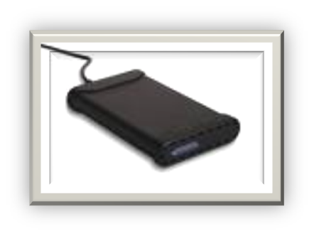
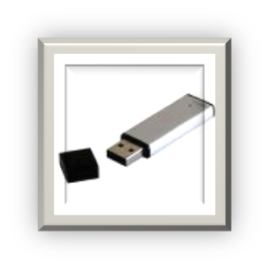
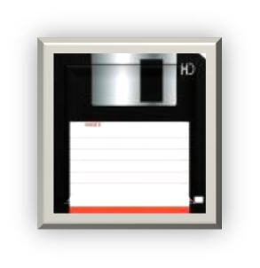
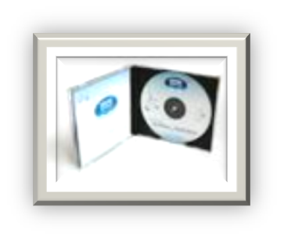
1. L’ordinateur et ses composants (2)
Pour stocker et conserver des données, il existe plusieurs types de supports. Certains sont internes, d’autres externes.
Support de stockage interne : Le disque dur
Supports de stockage externes : La disquette
La clé USB
Le disque dur externe
Le CD ou le DVD
Le disque dur externe
La clé USB
La disquette
Le CD ou DVD

Slide 5
2. Les logiciels (1)
Un système informatique utilise des COMPOSANTS MATÉRIELS (clavier, écran, processeur, carte mère, disque dur, etc.) et des LOGICIELS (Traitements de texte, tableurs, etc.)
D’une façon générale, un logiciel est caractérisé par :
  Son nom (ex : Word)
  Son éditeur (ex : Microsoft)
  Sa version (ex : Word 2003)
Pour connaître la version du logiciel sur lequel vous travaillez, vous avez deux possibilités :
  Au moment du lancement du logiciel, le nom du logiciel apparaît brièvement, accompagné de sa version.
  Lorsque le logiciel est lancé, vous pouvez cliquer sur le point d’interrogation, à droite de la barre de menus. Ensuite, cliquez sur « A propos de ».

Slide 6
2. Les logiciels (2)
La suite Office est composée de plusieurs logiciels, conçus chacun pour répondre à des besoins particuliers. Voici les plus connus :
  Word est un traitement de texte, conçu pour écrire des lettres ou produire des documents rédigés.
  Excel est un tableur, conçu pour créer des tableaux, des graphiques, et tout ce qui nécessite l’utilisation de formules de calcul.
  PowerPoint est un logiciel de Présentation, conçu pour élaborer des diapositives et réaliser des présentations.
  Publisher est un logiciel de Publication Assistée par Ordinateur (PAO), conçu pour créer des supports de communication ou des documents commerciaux (cartes de vœux ou d’invitation, affiches…).
Il existe d’autres logiciels, proposés par d’autres éditeurs, qui répondent aux mêmes besoins. Certains sont payants, d’autres gratuits. Voici les plus connus :
  Traitements de texte : Word (Microsoft), Writer (OpenOffice), Works (Microsoft)
  Tableurs : Excel (Microsoft), Calc (OpenOffice), Lotus1.2.3. (Lotus Software)
  Présentations : PowerPoint (Microsoft), Impress (OpenOffice), Keynote (Apple)
  Publications assistées par ordinateur : Publisher (Microsoft), PageMaker (Apple)

